Slide 1


TEKNOLOGI WEB
PERTEMUAN - 2
ARIEF FAUZAN
WA : 085221102620

Slide 2
Susunan Aturan (Protocol) pada Web
Application layer (permintaan / Bahasa / komunikasi)
Transport layer (kendaraan : mobil expedisi / mobil balap)
Internet layer (trayek / jalur / tujuan)
Network layer (jalan raya / tol)
Application
Transport
Internet
Network

Slide 3
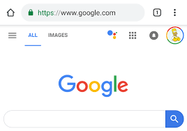


Application layer (permintaan / Bahasa / komunikasi)
HTTP / HTTPS (Web)
SMTP (email)
FTP (file)

Slide 4


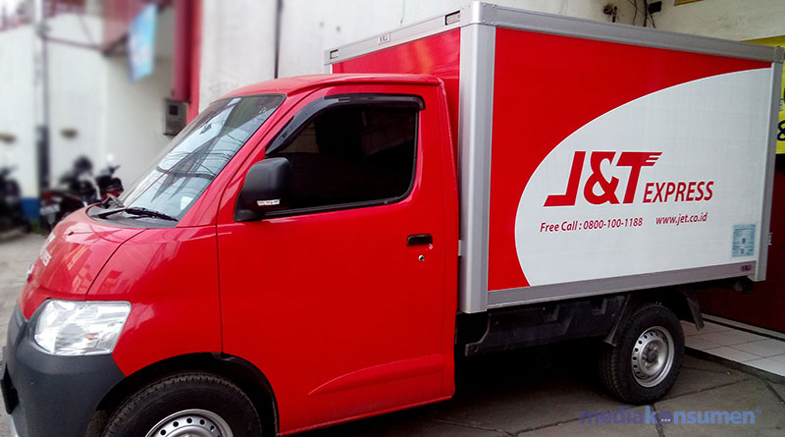
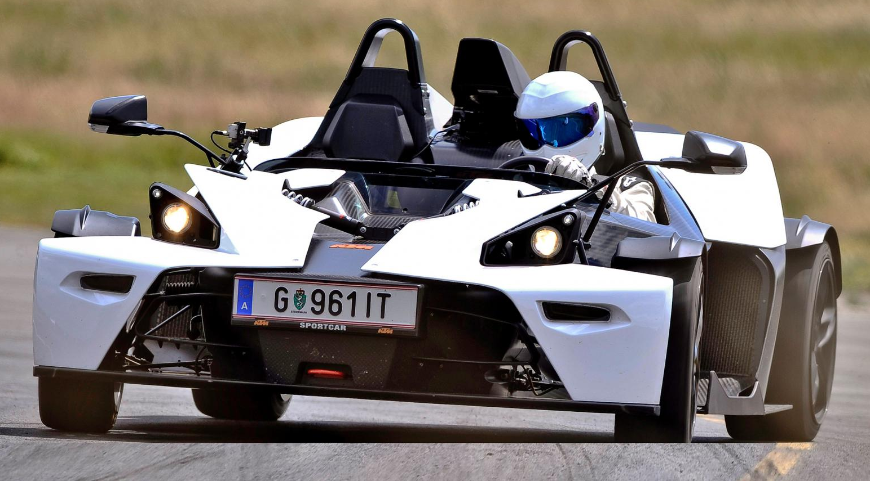
Transport layer (kendaraan : mobil expedisi / mobil balap)
TCP (Web)
UDP (Game)

Slide 5

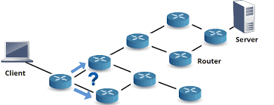

Internet layer (trayek / jalur / tujuan)
IP Address (router - routing)
66.249. 95.255
192.168.1.10

Slide 6
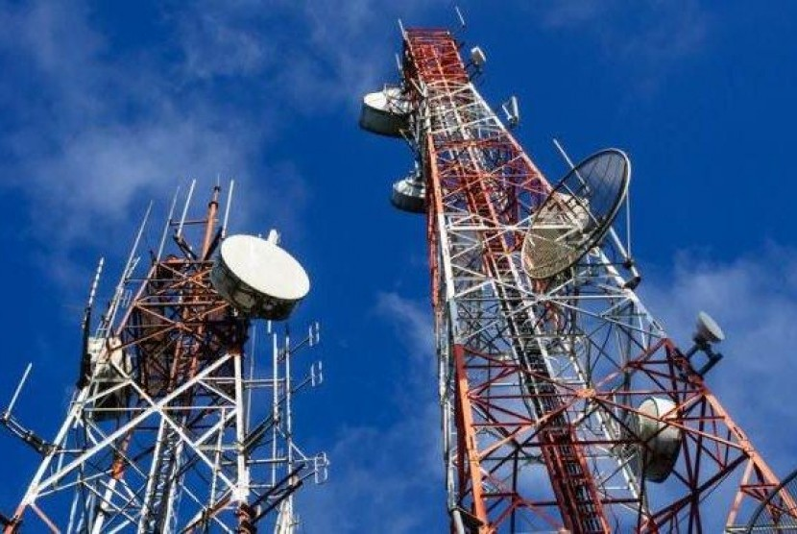
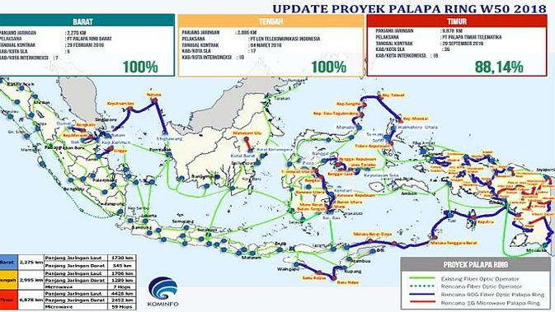
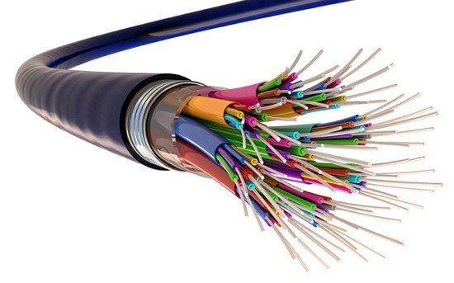


Network layer (jalan raya)
Jaringan Telekomunikasi (telkomsel, indihome)

Slide 7


